Slide 1
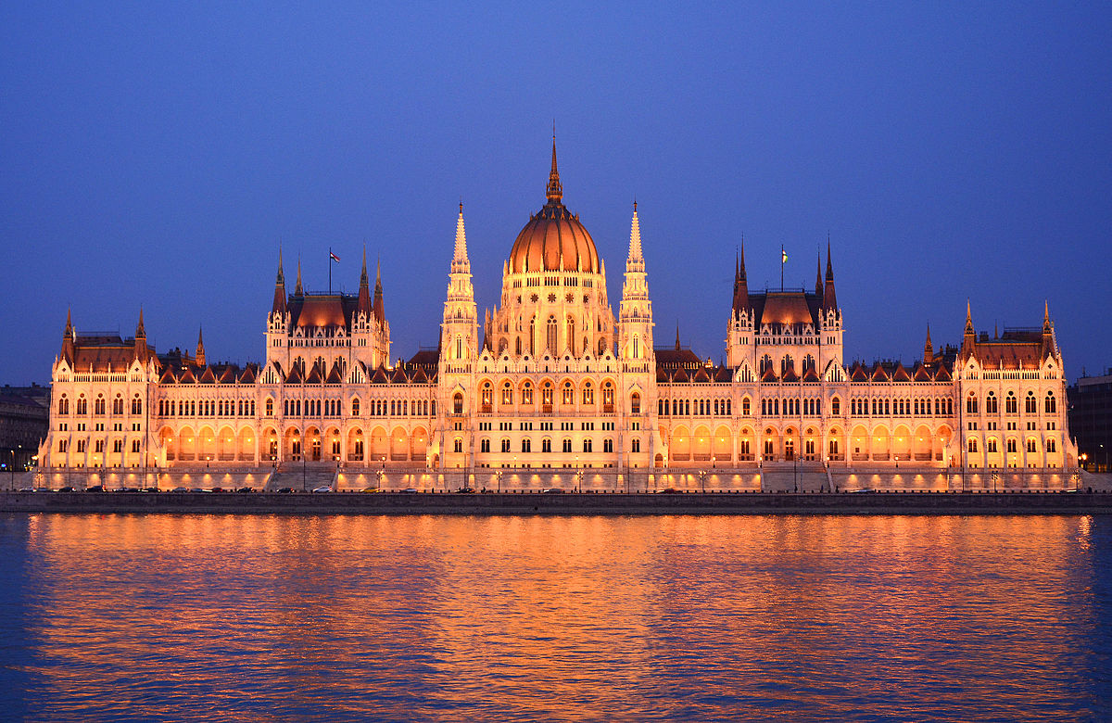
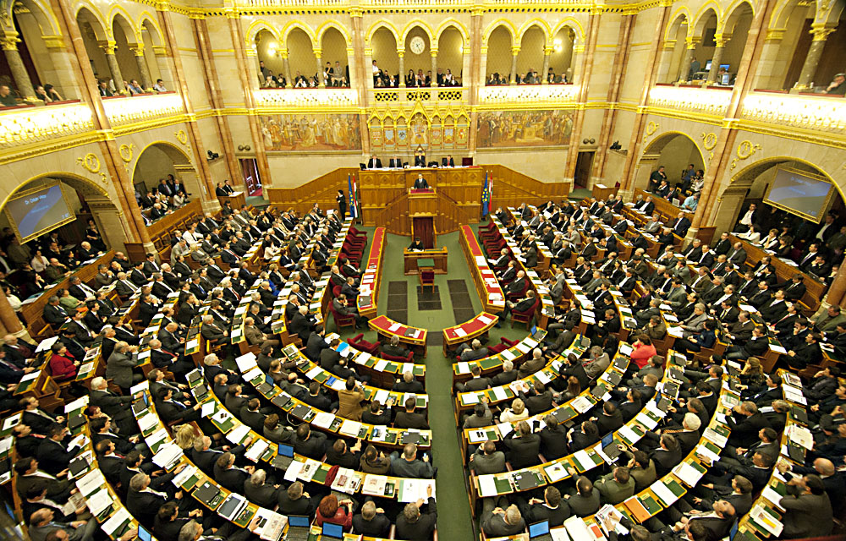
A magyar országgyűlés működése

Slide 2
Általános információk az országgyűlésről
A parlamenti ülések nyilvánosak
A sajtó képviselői folyamatosan jelen lehetnek
Előzetes bejelentkezéssel bármelyik állampolgár részt vehet az ülésen
Az ülések feljegyzése: kézírásos, szó szerinti jegyzőkönyv
Archiválás: Országgyűlési Könyvtár
→ őrzi a teljes magyarországi törvénykezés történetét

Slide 3
A választások után
Mi alapján különböztetünk meg pártokat egy választás után?
Parlamenten kívül maradó pártok
Parlamentbe bekerülő pártok
Mi határozza meg, ki kerül be a parlamentbe?
Választási küszöb: a parlamentbe jutás minimum értéke
Önálló párt esetén: 5%
Két párt közös listája esetén: 10%
Három vagy több párt közös listája esetén: 15%

Slide 4
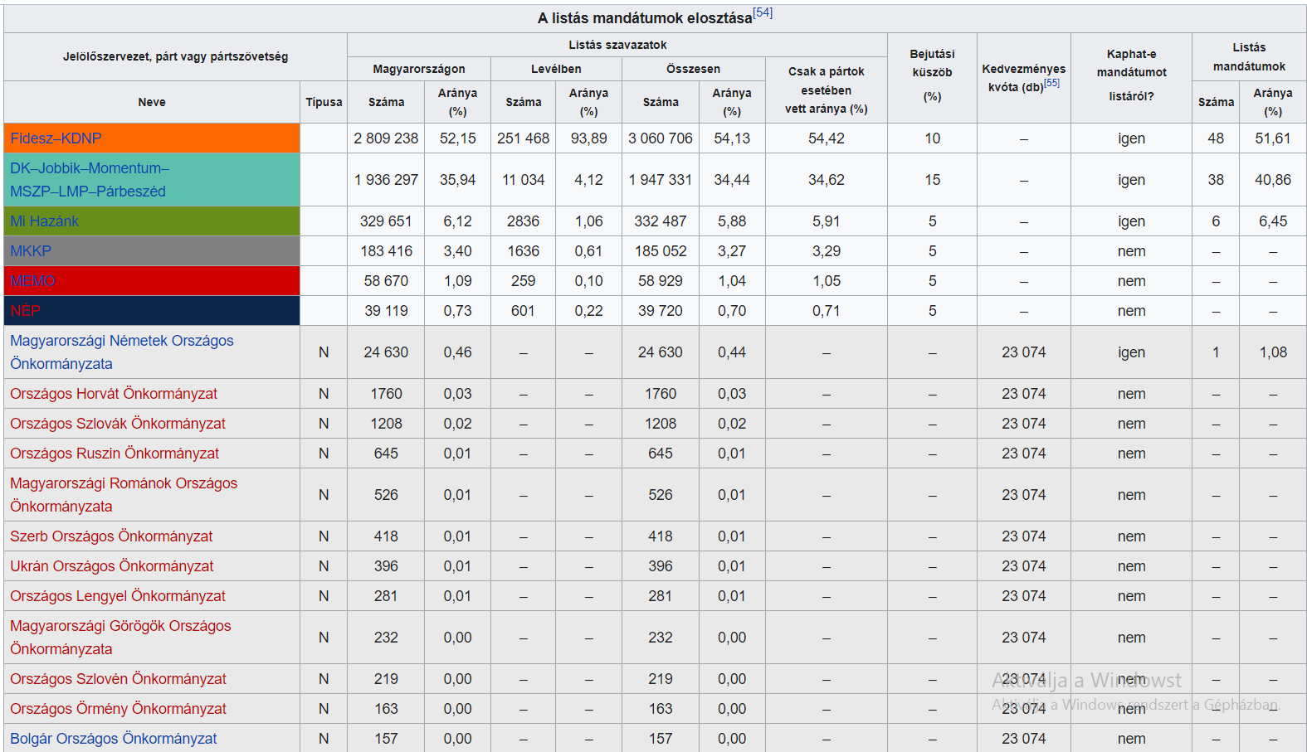

Slide 5
A parlamentbe bekerülő pártok
Kormánypárt: a választásokon legtöbb szavazatot kapó párt
Ellenzék: a parlamentben kisebbségben lévő párt
De ki alkot kormányt?
1. Ahol csak 2 nagy párt versenyez, ott az egyértelmű győztes (pl. USA)
2. Ahol több párt van?
A. Ha megvan a minősített többség, akkor a győztes (kétharmad)
B. Ha nincs meg a minősített többség, akkor koalícióban
Koalíció: a kormányzati munkára létrejött pártszövetség, amely a parlamentáris rendszerekben a választásokon győztes párt vezetésével valósul meg

Slide 6
Magyarország kormányai a rendszerváltás óta
Koalíciós kormányok
MDF-KDNP-FKgP (1990-1994)
MSZP-SZDSZ (1994-1998)
FIDESZ-FKgP-MDF (1998-2002)
MSZP-SZDSZ (2002-2006)
MSZP-SZDSZ (2006-2010)
Önálló kormányalakítások
FIDESZ-KDNP (2010-2014)
FIDESZ-KDNP (2014-2018)
FIDESZ-KDNP (2018-2022)
FIDESZ-KDNP (2022-2026)

Slide 7
Az új országgyűlés
A köztársasági elnök hívja össze a választást követő egy hónapon belül
Az új országgyűlés legelső feladatai:
1. Frakciók megalakítása
2. Parlamenti állandó bizottságok megalakítása
3. A kormány felállítása
Frakció: azonos párthoz tartozó képviselők csoportja a parlamentben
Parlamenti állandó bizottság: folyamatosan működő, szakmai feladatok szerint kialakított állandó képviselői csoport, az országgyűlés javaslattevő és véleményező szerve. Magyarországon csak képviselők lehetnek a tagjai, de tárgyalásaikra külső szakértőt is meghívhatnak

Slide 8
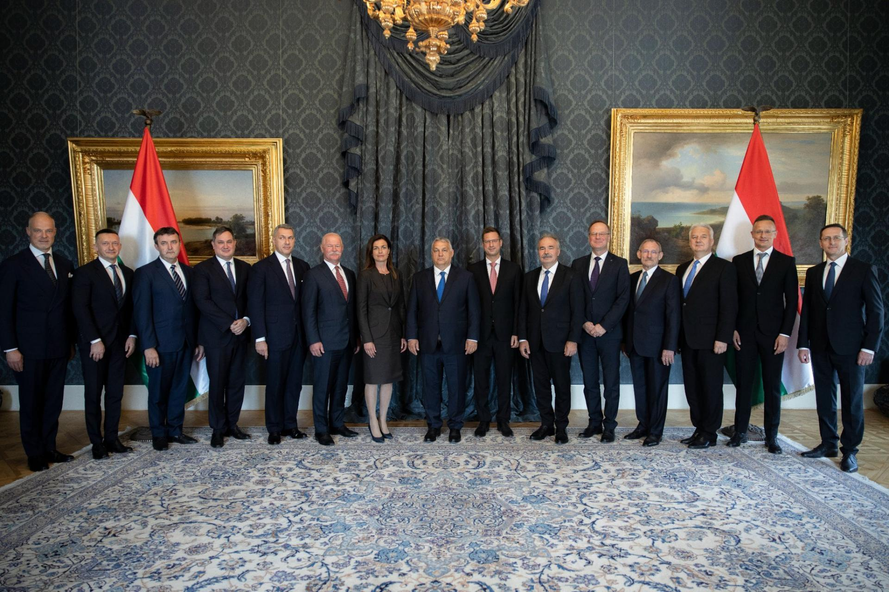
A kormány
Idegen szóval kabinet
Vezetője: kormányfő (elnök, kancellár, miniszterelnök, stb.)
Tagjai: miniszterek
Miniszter: az államigazgatás valamely fontos területén országosan a legfelsőbb szintű felelős vezető, a kormány tagja
Kormányalakítás folyamata:
A választáson győztes párt miniszterelnök-jelöltjét megválasztja a parlament
A miniszterelnök összeállítja a kormánytagok listáját
A köztársasági elnök kinevezi a kormány tagjait
A parlament megszavazza a kormány programját

Slide 9
Magyarország jelenlegi kormánya
Hány miniszteri tárca van a jelenlegi kormányban?
15
Kik a kormánytagok?
Miniszterelnök:
Orbán Viktor
Miniszterelnök-helyettes:
Semjén Zsolt
Miniszterelnökséget vezető miniszter:
Gulyás Gergely
Miniszterelnöki Kabinetirodát vezető miniszter:
Rogán Antal
Külgazdasági és külügyminiszter:
Szijjártó Péter
Belügyminiszter:
Pintér Sándor
Igazságügyi miniszter:
Tuzson Bence
Európai ügyekért felelős miniszter:
Bóka János
Pénzügyminiszter:
Varga Mihály
Kulturális és innovációs miniszter:
Csák János
Technológiai és ipari miniszter:
Palkovics László
Agrárminiszter:
Nagy István
Honvédelmi miniszter:
Szalay-Bobrovniczky Kristóf
Építési és közlekedési miniszter:
Lázár János
Energiaügyi miniszter:
Lantos Csaba
Nemzetgazdasági miniszter:
Nagy Márton
Közigazgatási és területfejlesztési miniszter:
Navracsics Tibor

Slide 10
A kormány egyéb tagjai
Államtitkár:
A miniszter politikai vagy adminisztratív helyettese
Kormánybiztos:
Minisztérium vagy kormányhivatal feladatkörébe nem tartozó, vagy kiemelt fontosságú feladat irányítását végző személy
Miniszterelnöki megbízott:
A miniszterelnök diplomáciai, személyes tanácsadói, vagy egyéb eseti jellegű feladatainak ellátása
Miniszterelnöki biztos:
A miniszterelnök feladatkörébe tartozó feladat ellátására szolgáló személy, megbízatása a miniszterelnök megbízatásáig szól
Miniszteri biztos:
A miniszter feladatkörébe tartozó feladat ellátására szolgáló személy, megbízatása a miniszter megbízatásáig szól

Slide 11
A kormány és a parlament munkája
TÖRVÉNYALKOTÁS
Hogyan születik egy törvény?
1. Törvényjavaslat benyújtása (Ki kezdeményezi?)
2. Parlamenti vita a törvényjavaslatról
3. Parlamenti bizottság vizsgálata a törvényjavaslatról
→ ha felmerülnek kérdések, további vita a parlamentben
→ ha nincs kérdés, szavazásra bocsátják
4. Parlamenti szavazás
→ ha nem szavazzák meg, akkor a törvényjavaslat útja itt véget ér
→ ha megszavazzák:
5. A köztársasági elnök kihirdeti a törvényt
6. A törvény megjelenik a hivatalos közlönyben
7. A törvény hatályba lép

Slide 12
A törvényalkotás feltételei
Milyen többséggel fogadja el a parlament a törvényjavaslatot?
Az attól függ, hogy mire irányul…
Feles törvények: olyan törvényjavaslatok, amelyekhez a parlament 51%-nak szavazata elegendő
(pl. jogszabályok, jogszabály-módosítások,
De: miniszterelnök személyének megválasztása, konstruktív bizalmatlansági indítvány)
Kétharmados törvények: olyan törvényjavaslatok, amelyekhez a parlameni képviselők kétharmadának szavazata szükséges
Pl. új alkotmány kiadása, alkotmánymódosítás

